Slide 1
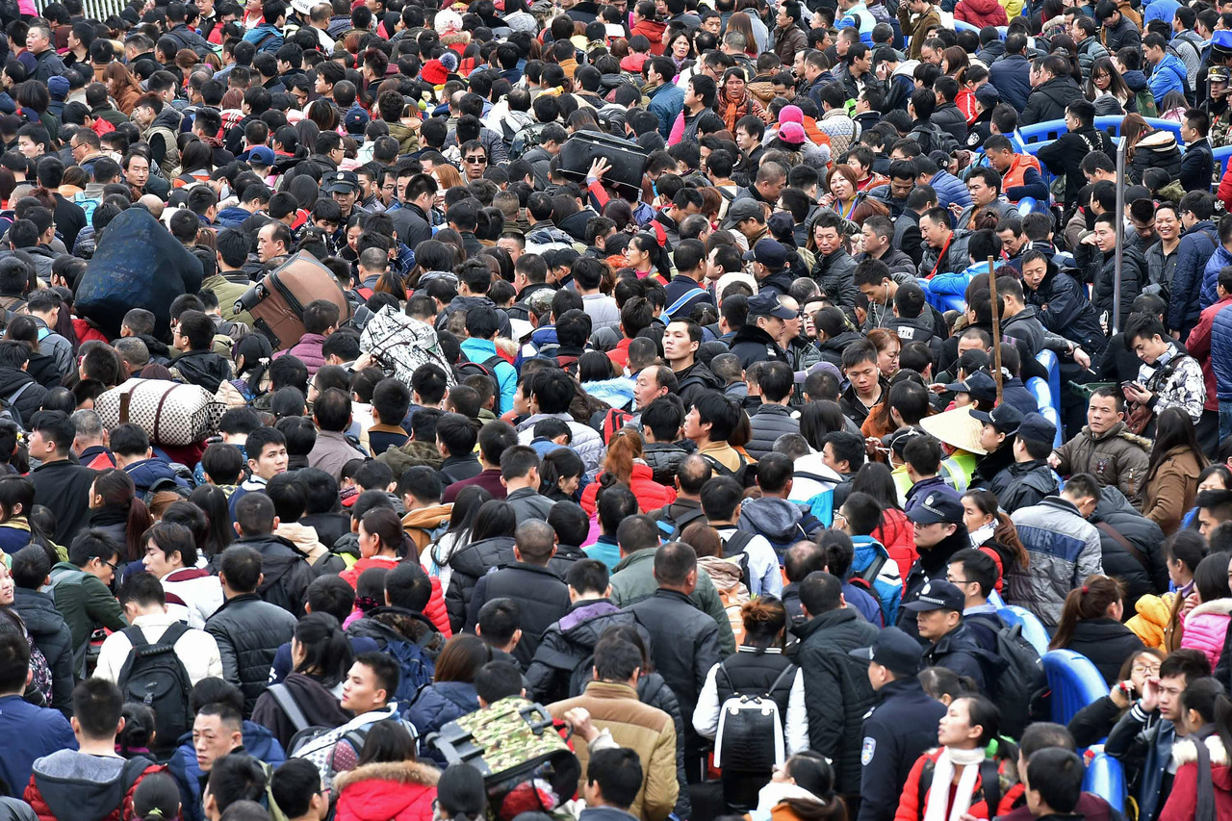
第一章 第一节
人口增长的模式及地区分布

Slide 2
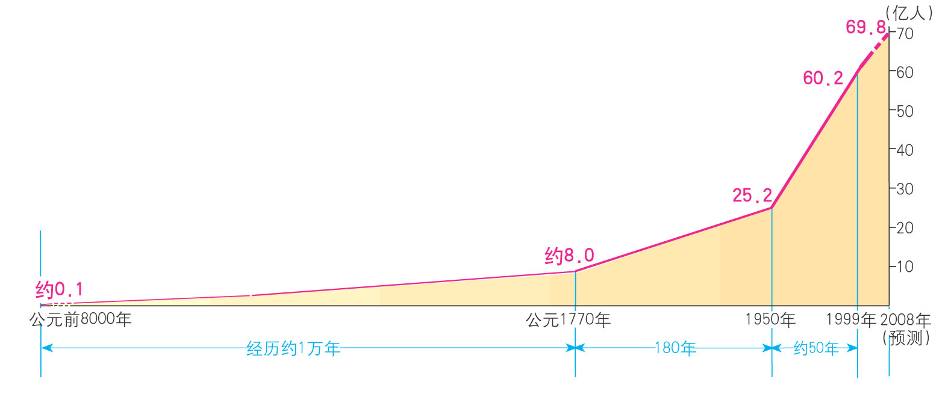
一、世界人口的增长
二战后
工业革命开始
人类诞生
世界人口增长历程

Slide 3
就某一个地区而言，引起人口数量变化的原因可能还有？
人口增长=人口自然增长+人口机械增长
人口自然增长=出生人口-死亡人口
人口机械增长=迁入人口-迁出人口
人口自然增长率
出生率
死亡率
年内出生人数 死亡人数
人口自然增长率
100%
总人口数

Slide 4
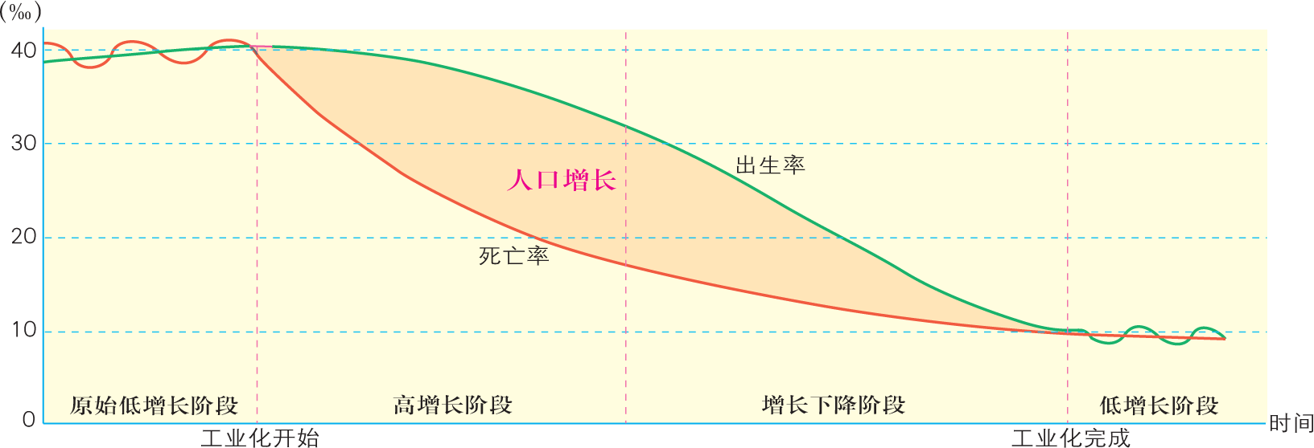
二、人口增长模式及地区分布
“高高低” 模式
“三低”
模式
过渡模式
读图回答问题:
(1)人口增长的转变从哪个指标下降开始？
死亡率下降
(2)死亡率开始下降后，使人口增长出现了什么变化？
人口增长速度加快

Slide 5
二、人口增长模式及地区分布
“高高低” 模式
“三低”
模式
过渡模式
（3）哪个指标的变化使人口迅速增加的势头得以遏止？
出生率的下降
（4）在实现死亡率和出生率低位均衡后，人口增长出现什么状况？
零增长

Slide 6
二、人口增长模式及地区分布
“高高低” 模式
“三低”
模式
过渡模式
讨论：死亡率最先下降的原因，出生率下降的原因？

Slide 7
二、人口增长模式及地区分布
“高高低” 模式
“三低”
模式
过渡模式
拓展：人口增长模式的判读
1、特征区分
2、数值区分:
高＞30‰，低＜10‰

Slide 8
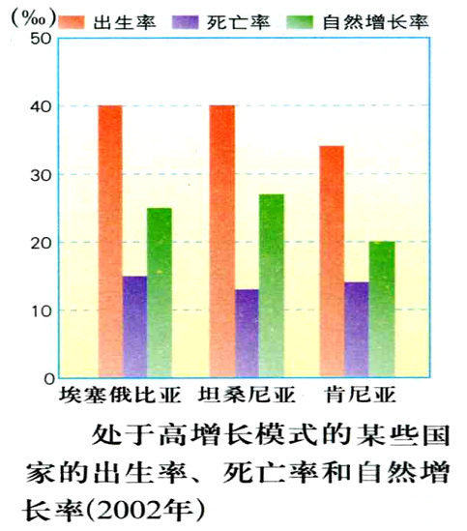
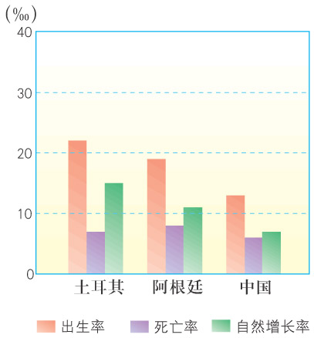
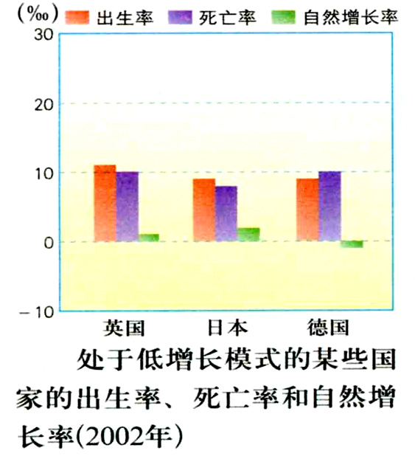
1
印度
2
3
土耳其
阿根廷
二、人口增长模式及地区分布
A
D
B
C

Slide 9
人口问题及对策
1、人口增长过快
带来的影响：
住房紧张，交通拥挤，就业压力大，资源短缺，环境污染……
对策：
控制人口数量，提高人口质量
2、人口增长过慢，甚至出现零增长或负增长
带来的影响：
劳动力不足，兵源不足，社会负担重，老年人生活困难
对策：
鼓励生育，接纳移民（国外）
健全社会保障体系，鼓励老有所为（中国）
(≥65岁的人超过7﹪或≥60岁的人超过10﹪为老龄化）

Slide 10
图形解读： 人口金字塔图
年 龄
男
女
0~6岁
0~6岁
5%
0%
5%
0~6岁=
6.5%+6.3%

Slide 11
图形解读： 人口金字塔图
年轻型
成年型
老年型
山形，上尖下宽
钟形，上下同宽
坛形，上宽下窄

Slide 12
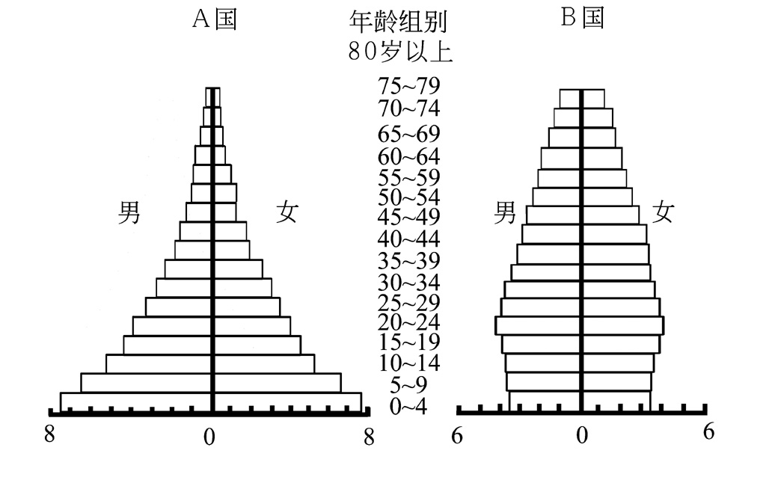
根据下列A、B两国“人口金字塔图”回答：
(1)儿童比重较高的是____ 国，这说明该国人口发展的趋势是______________反映了该国属于_________国家。
(2)B国60岁以上人口比重约占20％左右，反映了该国人口年龄构成具有________的特点。若B国人口按现有趋势发展，若干年后该国面临的主要问题有：______________________________________
A
人口迅速增长
发展中
老龄化
a.劳动力不足，影响经济发展
b.老龄人口多，加重社会负担
Notes:
535

Slide 13
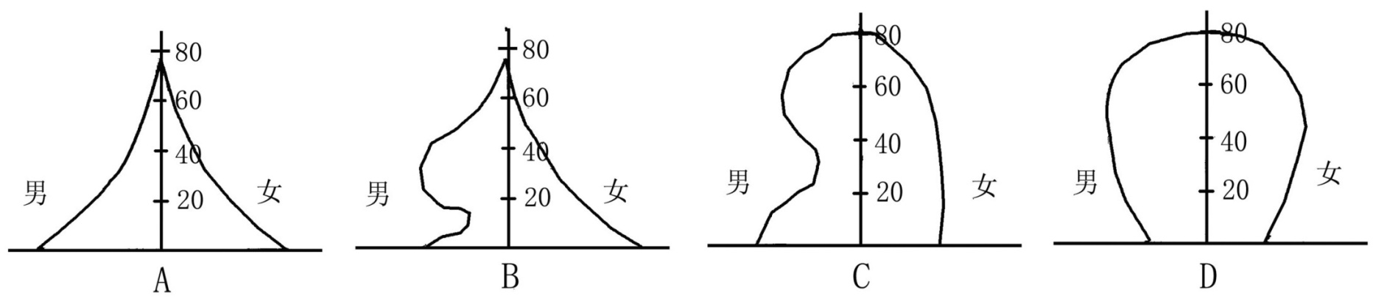
下图是某四国人口金字塔示意图，完成下面三题
A
（1）可能出现人口就业压力较大和劳动力不足的国家分别（ ）
A．A国、D国 B．B国、C国
C．C国、D国 D．A国、C国
（2）近年来可能有大批移民流入的国家是（ ）
A．A国 B．B国 C．C国 D．D国
（3）最近曾有战争发生的国家是（ ）
A．A国 B．B国 C．C国 D．D国
B
C

Slide 14
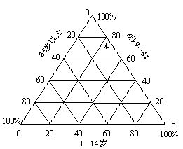
三角坐标

Slide 15
1.找出三个坐标轴数值增大的方向
2.过图中点沿着数值增大方向画平行线
3.读出上述斜线与三个坐标轴的交点坐标

Slide 16
影响人口自然增长的因素:
经济发达程度
文化教育水平
医疗卫生条件
妇女就业状况
经济基础
影响因素
婚姻生育观念
宗教信仰
风俗习惯
上层建筑
人口政策
战争
其他
自然灾害
影响的根本原因:
生产力的发展水平

Slide 17
新中国以来的人口政策
1949年~1953年
放任生育
1954年~1957年
马寅初发表《新人口论》
1980年9月
独生子女政策
2015年11月
全面二孩

